Slide 1

LĨNH VỰC PHÁT TRIỂN NGÔN NGỮ Đề tài: Truyện Gấu con đi xe đạp Lứa tuối: 24 - 36 tháng ( nhà trẻ) Giáo viên: Nguyễn Thị Hồng Ngọc
PHÒNG GIÁO DỤC VÀ ĐÀO TẠO QUẬN LONG BIÊN
TRƯỜNG MẦM NON ÁNH SAO

Slide 2
Ổn định tổ chức
Phương pháp, hình thức tổ chức
Cô kể lần 1: Kết hợp cử chỉ điệu bộ
Cô kể lần 2: Kết hợp tranh minh họa

Slide 3
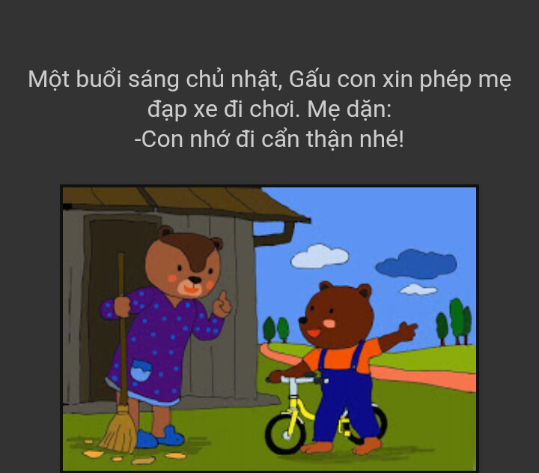
Truyện: Gấu con đi xe đạp.

Slide 4
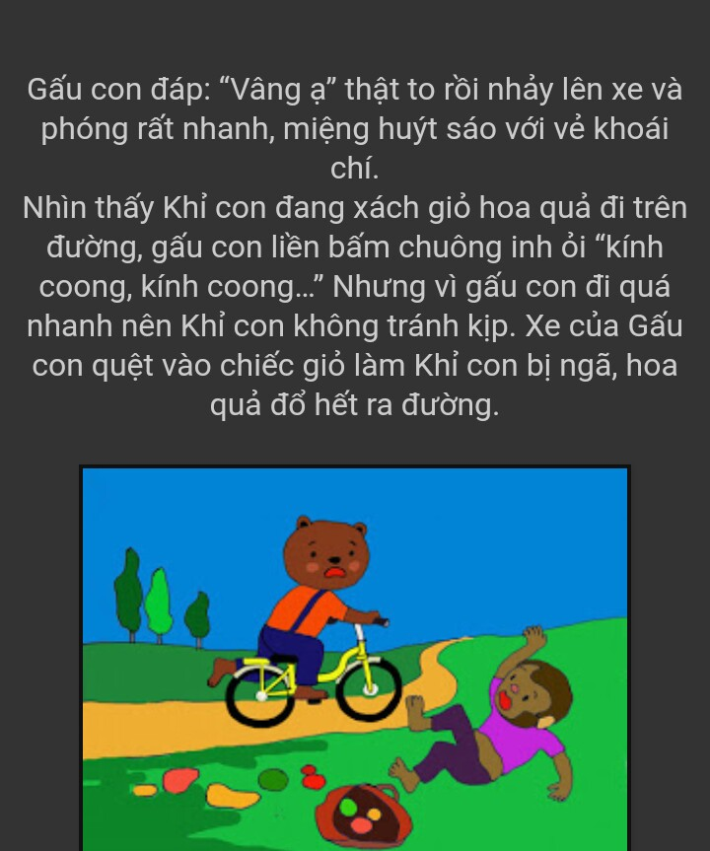

Slide 5
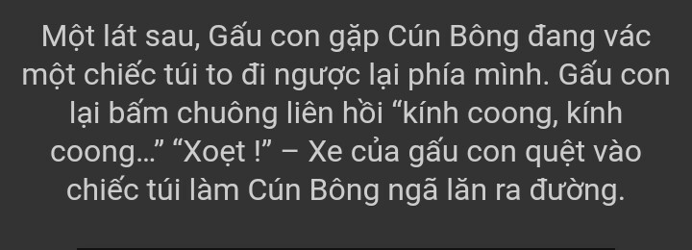
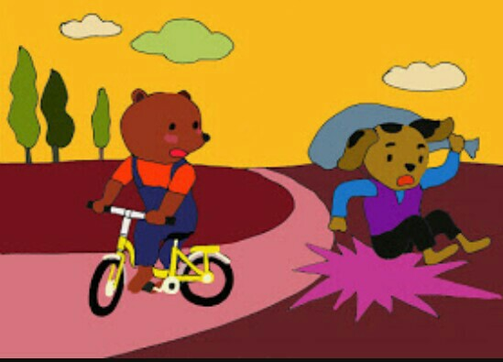

Slide 6
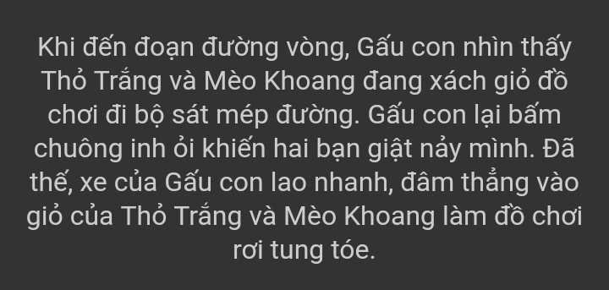
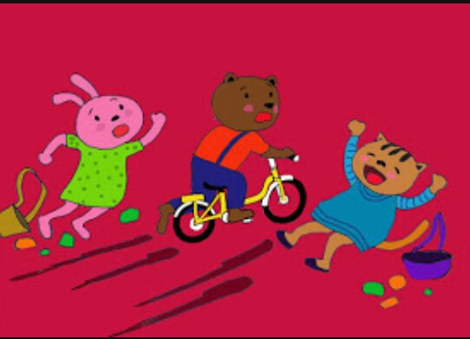
Củ Su hào

Slide 7
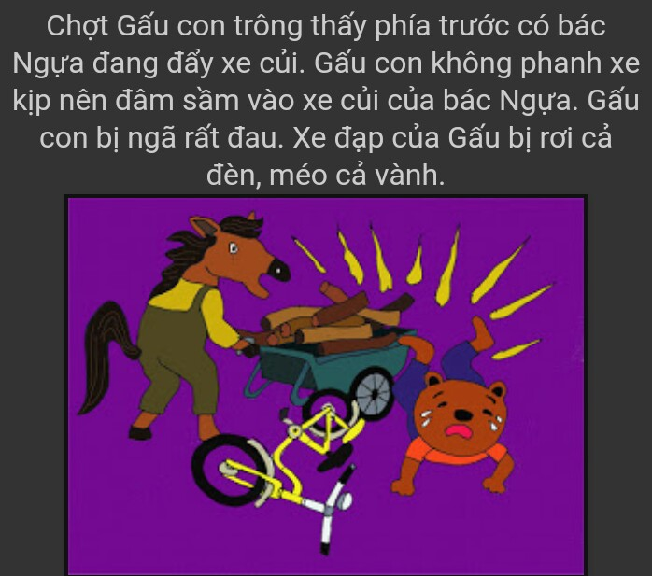

Slide 8
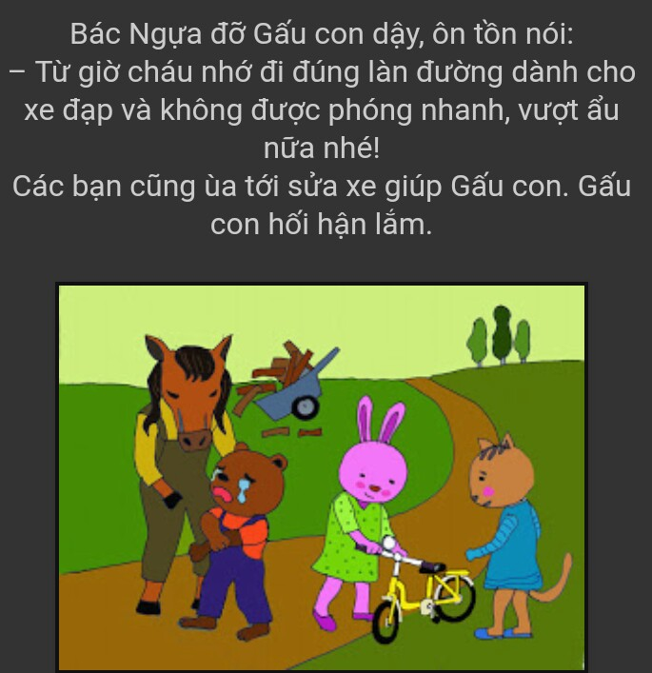

Slide 9
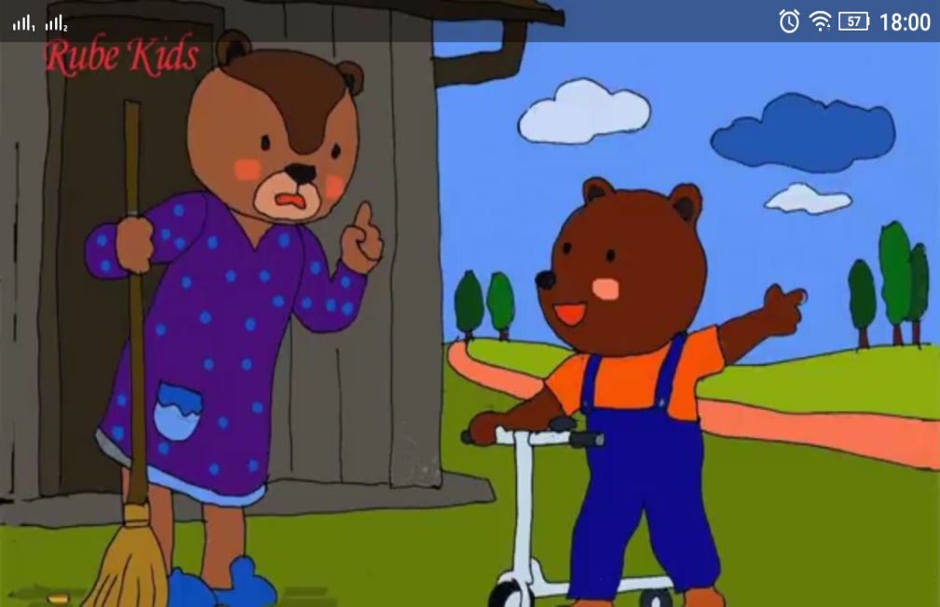
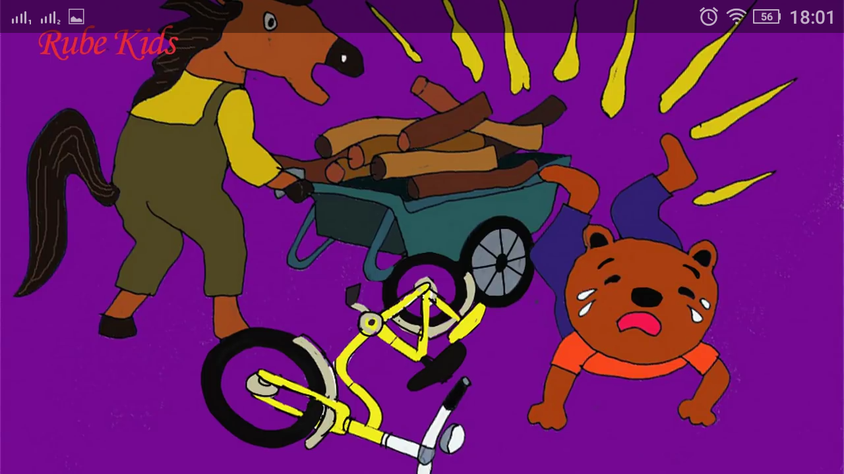
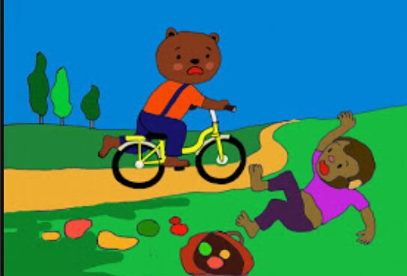
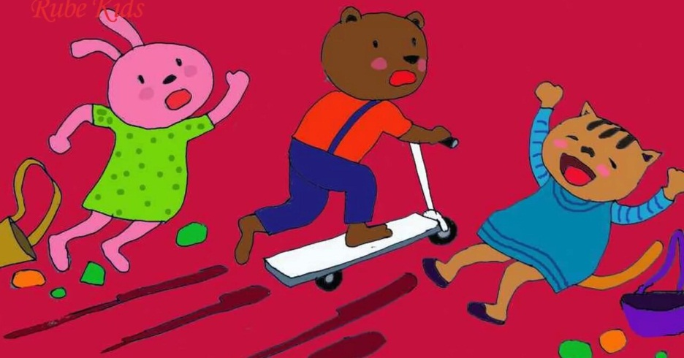
Đàm thoại - trích dẫn Cô vừa kể cho các con nghe câu chuyện gì? Trong truyện có những nhân vật nào?

Slide 10

- Ai xin mẹ đi chơi nhỉ? - Khi Gấu đi chơi mẹ dặn Gấu như thế nào?

Slide 11



- Gấu có nghe lời mẹ dặn không? - Có chuyện gì xảy ra với Gấu con?

Slide 12
Giáo dục: Các con ak! Khi đi chơi một mình các con không được hư phải biết vâng lời bố mẹ dặn, các con nhớ chưa.

Slide 13

Chân thành cảm ơn các cô giáo.
3. Kết thúc
Chúc các con chăm ngoan học giỏi.

